Slide 1
Муниципальное образовательное учреждение
«Сетская основная школа Веневского района Тульской области»
Урок по алгебре
в 9 классе
по теме:
"Квадратичная функция
и её график"
Урок подготовила и провела учитель математики Сапаркина И.Н..

Slide 2
Цели урока:
Образовательные: обобщить и систематизировать теоретические знания учащихся, совершенствовать знания, закрепить навыки решения задач по данной теме
Развивающие: развивать наблюдательность, логическое мышление, математическую речь учащихся, умение анализировать и сравнивать, осуществлять дифференцированное развивающее обучение, развивать познавательный интерес к предмету
Воспитательные: воспитывать коммуникативную культуру учащихся, навыки коллективной деятельности, сотрудничества, взаимопомощи, умение работать в парах

Slide 3
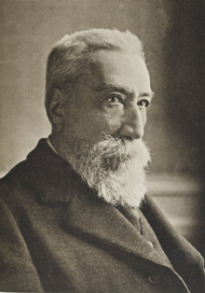
«Учиться можно только весело…
Чтобы переваривать знания,
надо поглощать их с аппетитом»
Анатоль Франс

Slide 4
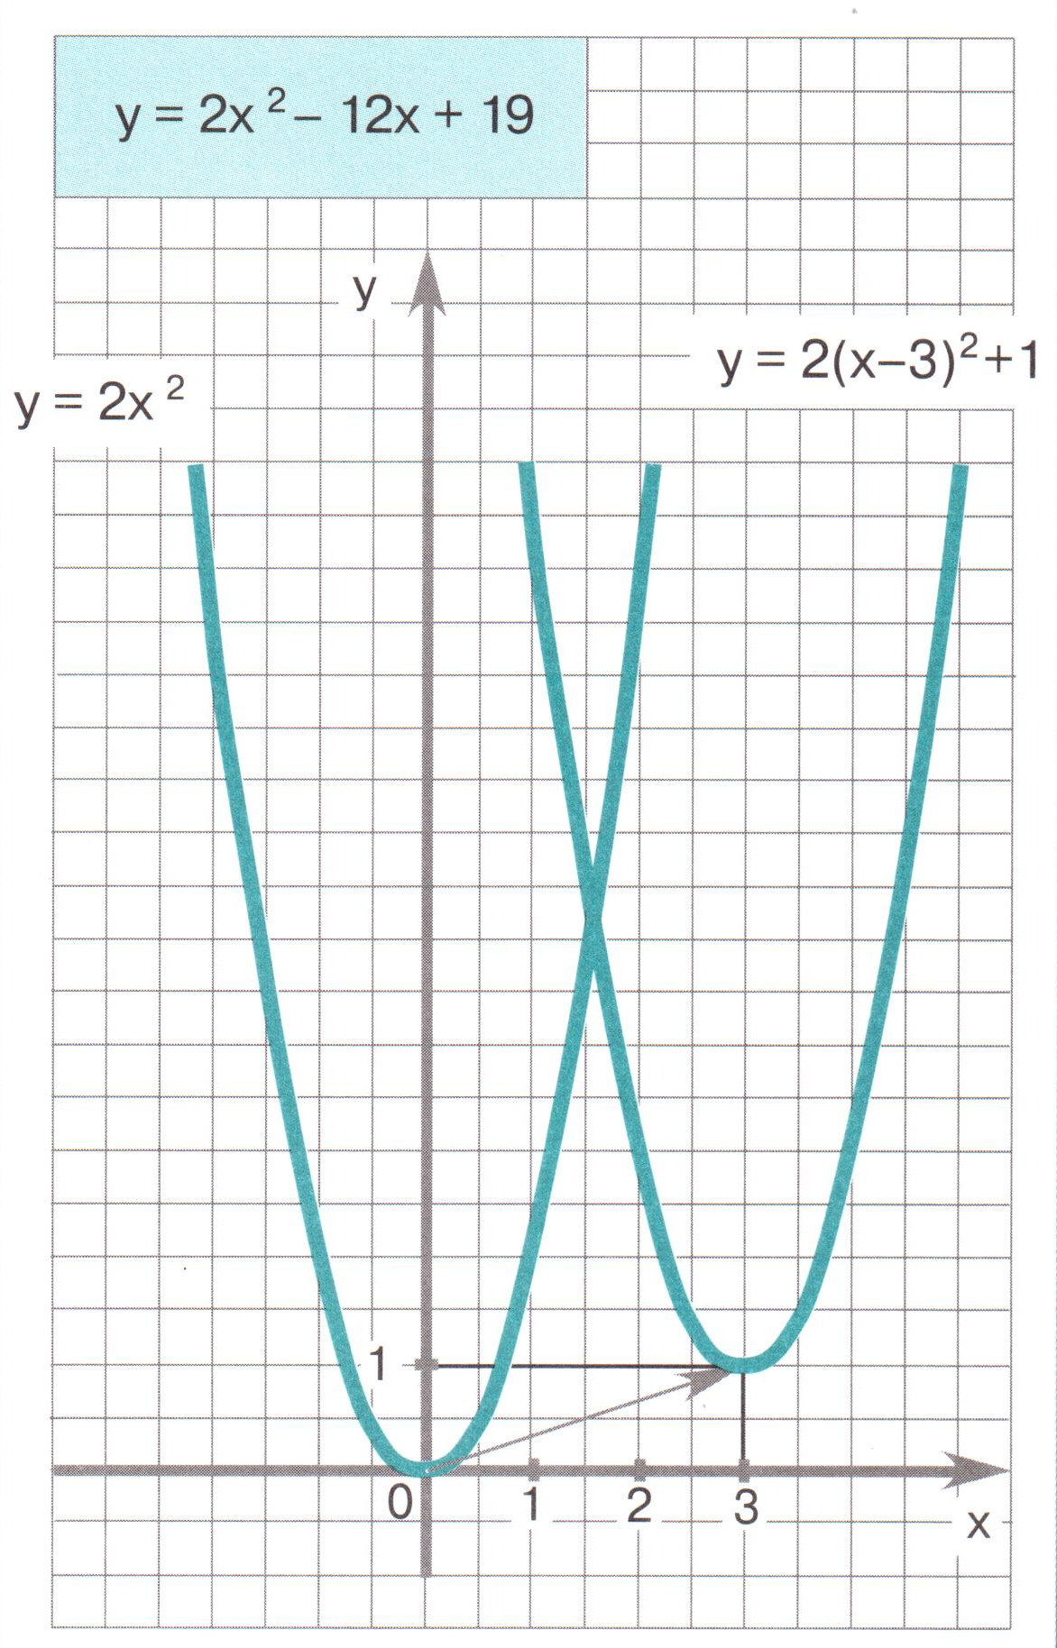
Тема урока:
"Квадратичная функция
и её график"

Slide 5
Указать формулу, которой задается
квадратичная функция
1.
2.
3.
4.
5.

Slide 6
Какие из этих графиков
не являются графиками функций?
4

Slide 7
Найдите соответствия:
Хорошо!

Slide 8
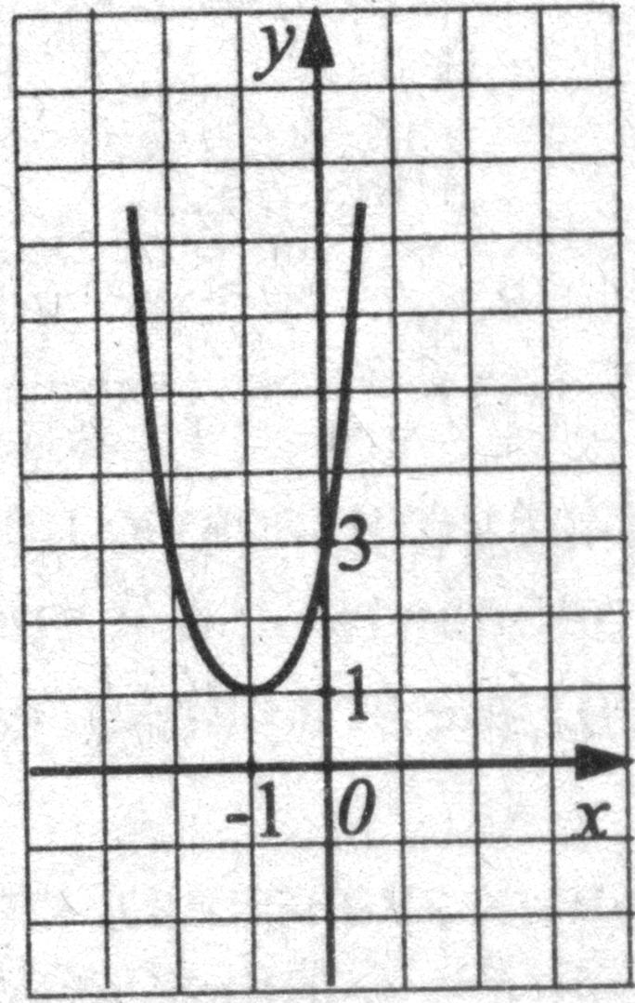
Какая из перечисленных формул
задает эту функцию?

Slide 9
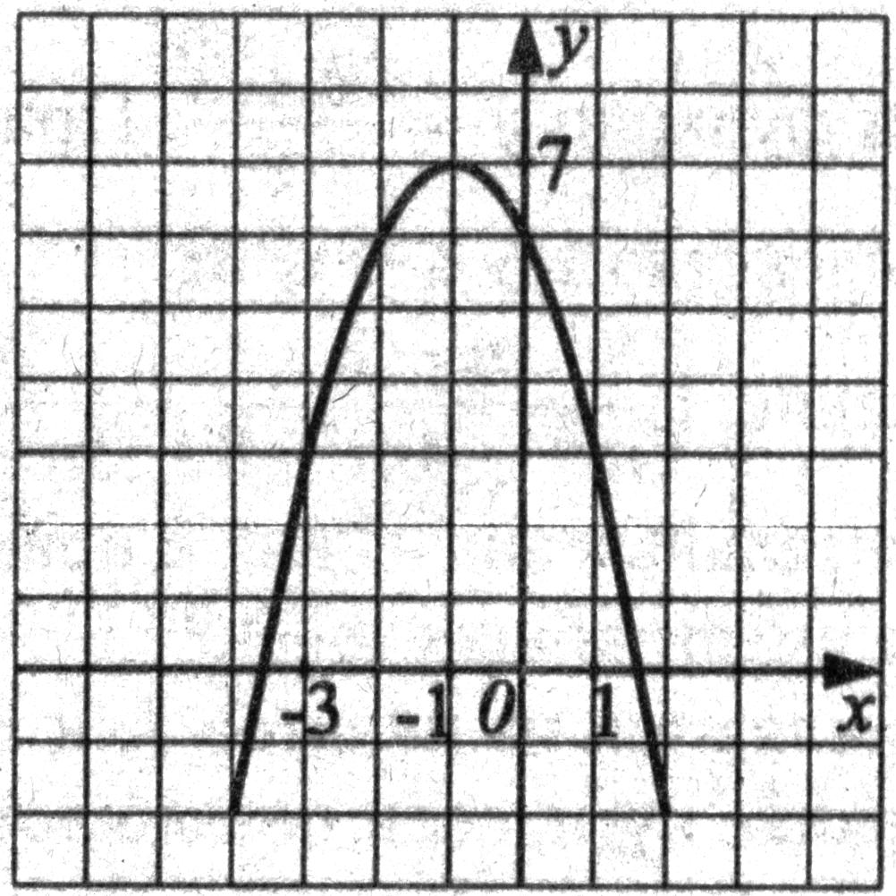
Какая из перечисленных формул
задает эту функцию?
Что можете сказать о дискриминанте?

Slide 10
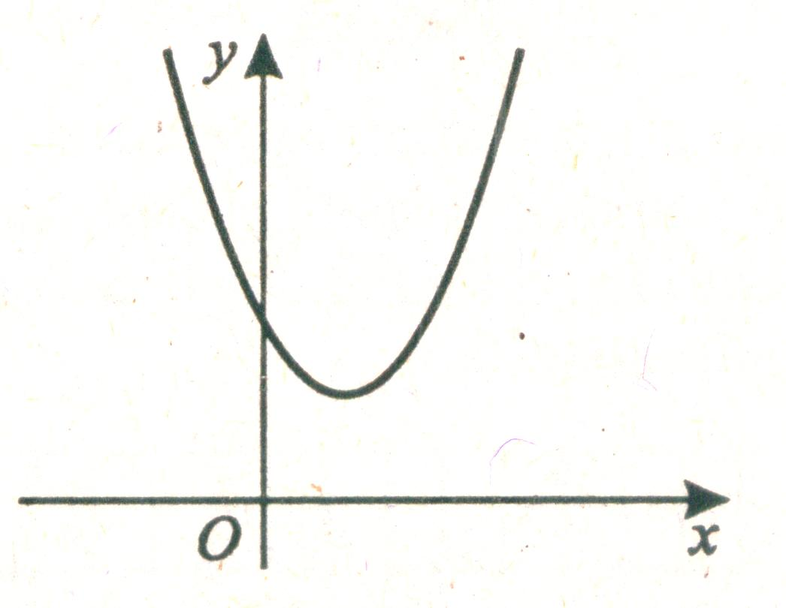
Определите знаки коэффициента
и дискриминанта D
а

Slide 11
Установите соответствие между графиками функций
и формулами, которые их задают
y=x²+1
y=(x+1)²
y=1−x²
y=x²−1
А –
Б −
В−

Slide 12
Тема урока:
"Квадратичная функция
и её график"

Slide 13
Ответы к самостоятельной работе:
Вариант | 1 | 2 | 3
А1 | 4 | 3 | 4
А2 | 2 | 1 | 2
А3 | 3 | 4 | 3
В1 | -1;0,25 | -0,5;1 | -3;0,5
С1

Slide 14
Домашнее задание
Обязательный уровень (оценка «3») | Дидактические материалы. Алгебра ,9 класс | С-8, № 1,2,3 стр.12
оценка «4» | Дидактические материалы. Алгебра ,9 класс | С-8, № 2,3 ,4 стр.12
оценка «5» | Дидактические материалы. Алгебра ,9 класс | С-8, № 2,3,4,5 стр.12

Slide 15
Кто из ученых впервые
ввел термин "функция"?

Slide 16
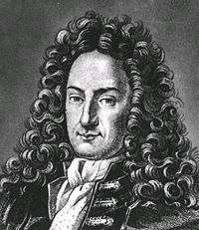
ЛЕЙБНИЦ Готфрид Вильгельм
(1646–1716)
Выдающийся немецкий философ и математик, сыгравший значительную роль в распространении научных знаний в Европе. Ввел в механику понятие кинетической энергии, символику и терминологию в математический анализ, изобретатель арифмометра, который умел выполнять умножение, деление и извлечение корней. Предложенные им ступенчатый валик и подвижная каретка легли в основу всех последующих арифмометров.

Slide 18
Спасибо за работу
добросовестную и ответственную, спасибо за труд и умение,
такт и общение

